Slide 1
司琴及指揮導論
聖樂委員會培育組專題講座
導師: 溫錦屏女士丶馮映筠女士
2016年10月13日晚上七時三十分

Slide 2
內容:
堂區聖詠團的使命
一般的誤解
指揮的定義、重要性、功能及使命
指揮在合唱團中的身份 / 角色
成為一名優秀指揮的要求
基本概念簡介
禮儀中指揮及司琴的職責

Slide 3
內容:
指揮及司琴的關係和合作
當禮儀指揮及司琴的條件
合唱團的種類
合唱團的編排
合唱聲部分配的建議
選曲對彌撒的重要性及影響
答問環節
參考資料

Slide 4
堂區聖詠團的使命

Slide 5

堂區聖詠團的使命
以我們的歌聲讚美及侍奉天主
以我們的歌聲，為天主傳遞福音的喜訊
透過侍奉及讚美，拉近信友及我們和天主之間的距離；並幫助信友們及我們自己在靈性上不斷成長，在日常生活中一起實踐天主的誡命
聖奧思定：“He who sings well, prays twice”

Slide 6
一般的誤解 / 忽略

Slide 7
一般的誤解 / 忽略
任何人也可以成為一名指揮
只需懂得基本簡單的指揮動作，便可以成為一名指揮了
指揮是「人肉拍子機」

Slide 8
指揮的定義、重要性、功能及使命

Slide 9
指揮的定義、重要性、功能及使命
透過清晰的動作去指示合唱團 / 樂隊成員有效地把樂曲演譯出來。
指揮需要能把自己的訊息/感覺傳遞給團員，必須能使團員能感覺他所感覺的去演奏/演唱，這樣指揮的情緒才能和團員互相溝通，並透過指揮對音樂的熱誠，温暖及感染團員們的心，只有這樣才能使指揮、團員們及所演譯的音樂融合成為一體，而使音樂能光芒四射，活現眼前。

Slide 10
指揮的定義、重要性、功能及使命
指揮運用各種手勢和姿態的目的，主要在於能使合唱團 / 樂隊的成員能整齊地演奏音樂的節奏，進而能詮釋音樂的內涵
因此，最有價值的手勢(gestures)和姿態(postures)，莫過於能同時表示節奏及詮釋音樂了
指揮是音樂藝術的再創造者，他必須設法根據作曲家的曲意，把作曲家在樂曲中的涵意及精神表達出來

Slide 11
指揮在合唱團中的身份 / 角色

Slide 12
指揮在合唱團中的身份 / 角色
合唱團的靈魂
音樂家的角色
啓蒙的角色
行政的角色
教師的角色
領導 / 領袖的角色
輔導員/醫生的角色
家人/朋友的角色

Slide 13
成為一名優秀指揮的要求

Slide 14
成為一名優秀指揮的要求
良好的視唱能力
彈奏樂器的能力：最好是鋼琴
良好及敏銳的聆聽能力:
絕對音高 (Perfect Pitch) VS
相對音高 (Relative Pitch)

Slide 15
成為一名優秀指揮的要求
對唱歌技巧有一定程度的認識：例如正確的呼吸方法、發聲法、發聲位置、站立姿勢、吐字等(參考附圖)
能分辨合唱團聲音優劣的能力及改善方法
能為合唱團團員編排合適的聲部

Slide 16

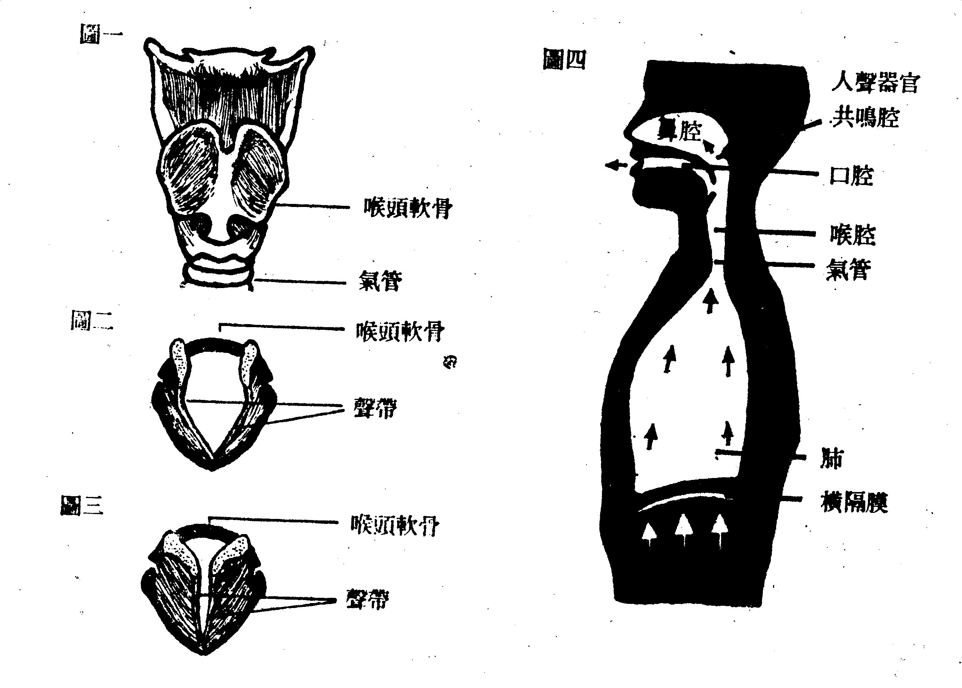
聲帶結構丶呼吸及發聲位置圖

Slide 17
成為一名優秀指揮的要求
良好的觀察及分析能力
良好的想像力及創造力
良好的溝通技巧及能力
良好的組織及表達能力
良好的語文能力
良好的音樂理論基礎及音樂修養：如音樂史、
曲式學、和聲學、對位法等

Slide 18
成為一名優秀指揮的要求
指揮技巧的掌握
要求要合理及嚴謹
有恆心及耐性、不輕易放棄
擇善固執，並應有高瞻遠矚的目光
熱愛音樂
虛心學習、不斷求進等等

Slide 19
指揮基本概念簡介及示範

Slide 20
禮儀中指揮及司琴的職責

Slide 21
禮儀中指揮及司琴的職責
帶領歌詠團及信眾透過音樂讚美及侍奉天主
帶領歌詠團及信眾透過音樂和歌聲，為天主傳遞福音的喜訊
透過侍奉及讚美，拉近信友及我們和天主之間的距離；並幫助信友們及我們自己在靈性上不斷成長，在日常生活中一起實踐天主的誡命

Slide 22
另外，指揮還需要:
花時間分析和了解樂曲 / 作曲家的背景，因為:
-- 不同時期的作品，有不同的歷史背景和風格特色
-- 不同的作曲家有不同的創作風格
-- 了解樂曲的背景，把樂曲更準確地演繹出來
* 不同的指揮亦會對同一首作品有不同的理解和處理，可參考不同合唱團及指揮的錄音，
從多角度瞭解樂曲和加深對樂曲的認識

Slide 23
另外，指揮還需要:
瞭解歌詞的正確讀音
瞭解歌詞所表達的訊息、內容及(深層)意義
需要時可查閱字典及請教別人(特別是拉丁文或外文歌曲)

Slide 24
樂曲 / 歌詞內容及其意義
* 了解了歌詞的意思，再配合歌曲的旋律、節奏等音樂元素，才能把歌曲原本的意境及面貌呈現出來

Slide 25
指揮及司琴的關係和合作

Slide 26
指揮及司琴之間的關係和合作
需要時刻保持互相尊重丶互相扶持的合作關係
需要時間互相瞭解丶磨合和培養默契
如時間許可，指揮應儘早把選好的樂曲交給伴奏練習 (因此需提早決定演唱的曲目)
綵排前可向伴奏解釋指揮對樂曲的要求及演繹方法及其它細節，請伴奏配合，使綵排能更順暢及有效地進行

Slide 27
指揮及司琴之間的關係和合作
如指揮能預先告知司琴樂曲的練習次序，讓司琴預先排好樂譜， 這樣能夠提升練習的流暢度和效率
綵排前可向伴奏解釋指揮對樂曲的要求及演繹方法及其它細節，請伴奏配合，使綵排能更順暢及有效地進行
如能與伴奏於正式綵排前進行事前綵排，則效果更佳

Slide 28
當禮儀指揮及司琴的條件
謙虛的僕人 – 侍奉天主丶服務他人
常常倚靠天主
定時靈修及祈禱
細心和為他人著想
反應快和懂得臨時應變
指揮技巧的掌握
要求要合理及嚴謹
有恆心及耐性、不輕易放棄
擇善固執，並應有高瞻遠矚的目光
熱愛音樂
虛心學習、不斷求進等等

Slide 29
合唱團的種類
童聲合唱團
2. 男聲或女聲合唱團
3. 男女混聲合唱團

Slide 30
聲部分類
1. Soprano 女高音 ( S1, S2)
2. Alto 女低音 (A1, A2)
3. Tenor 男高音 (T1, T2)
4. Bass 男低音 (B1, B2)

Slide 31
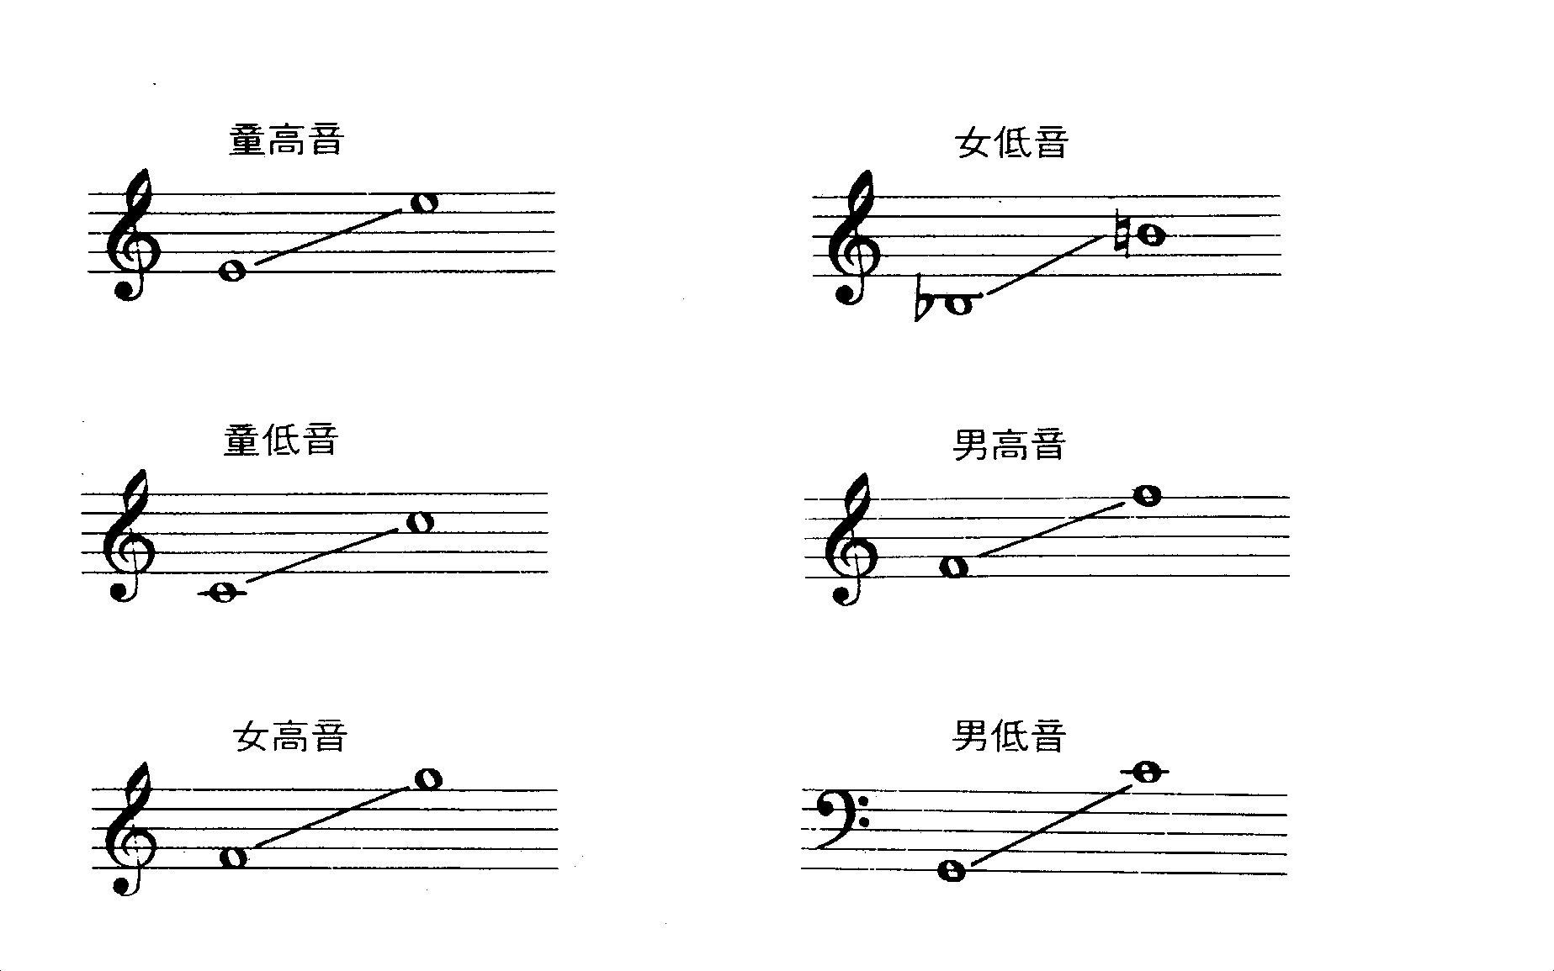
各聲部的音域 (參考資料)

Slide 32
合唱團的編排

Slide 33
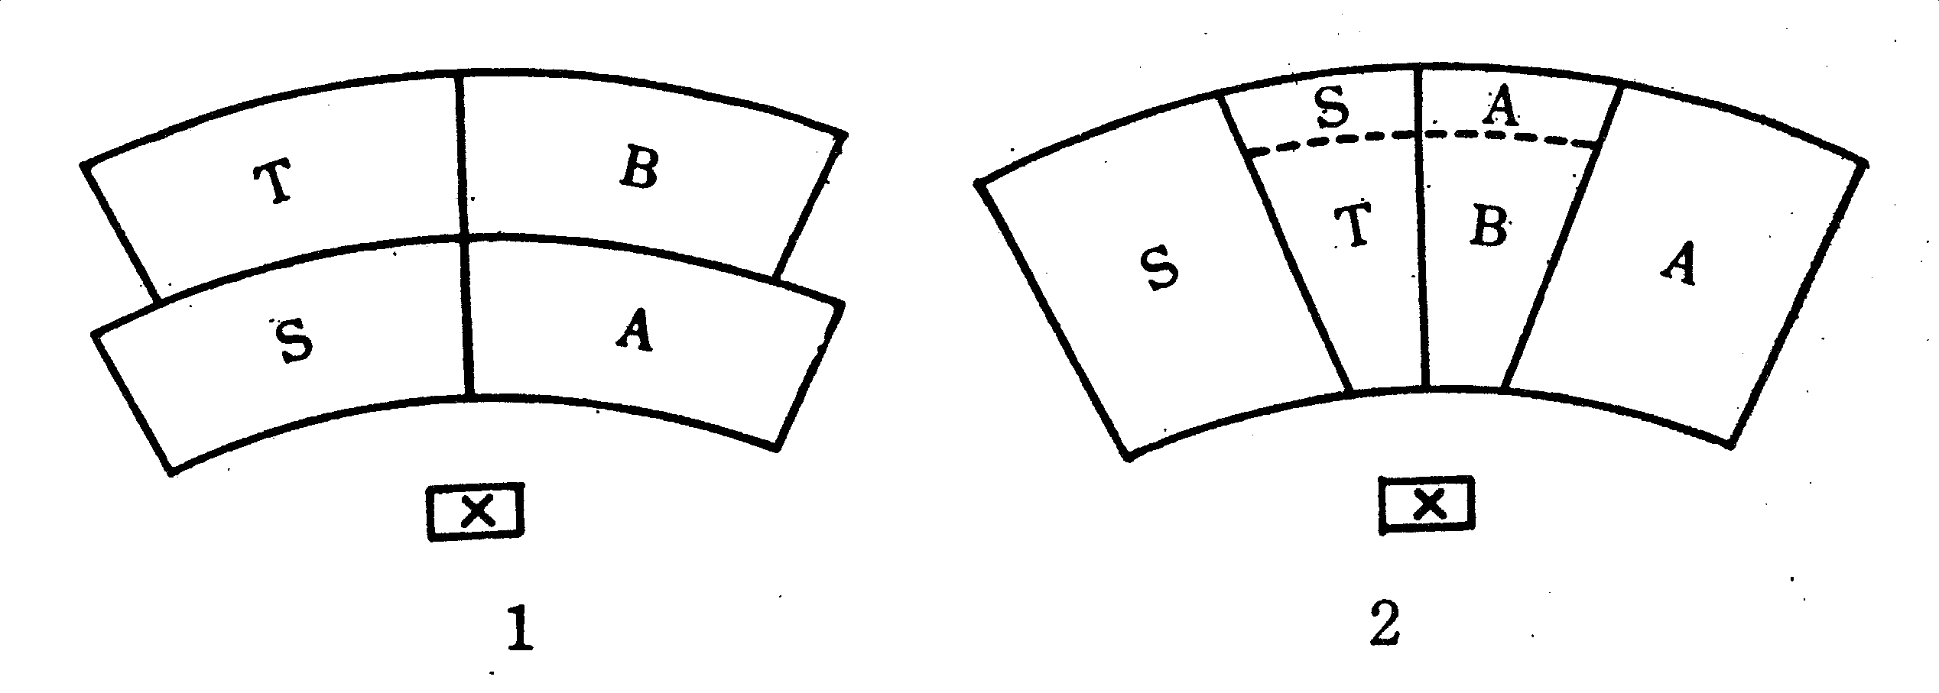
(一) 混聲合唱團的編排

Slide 34
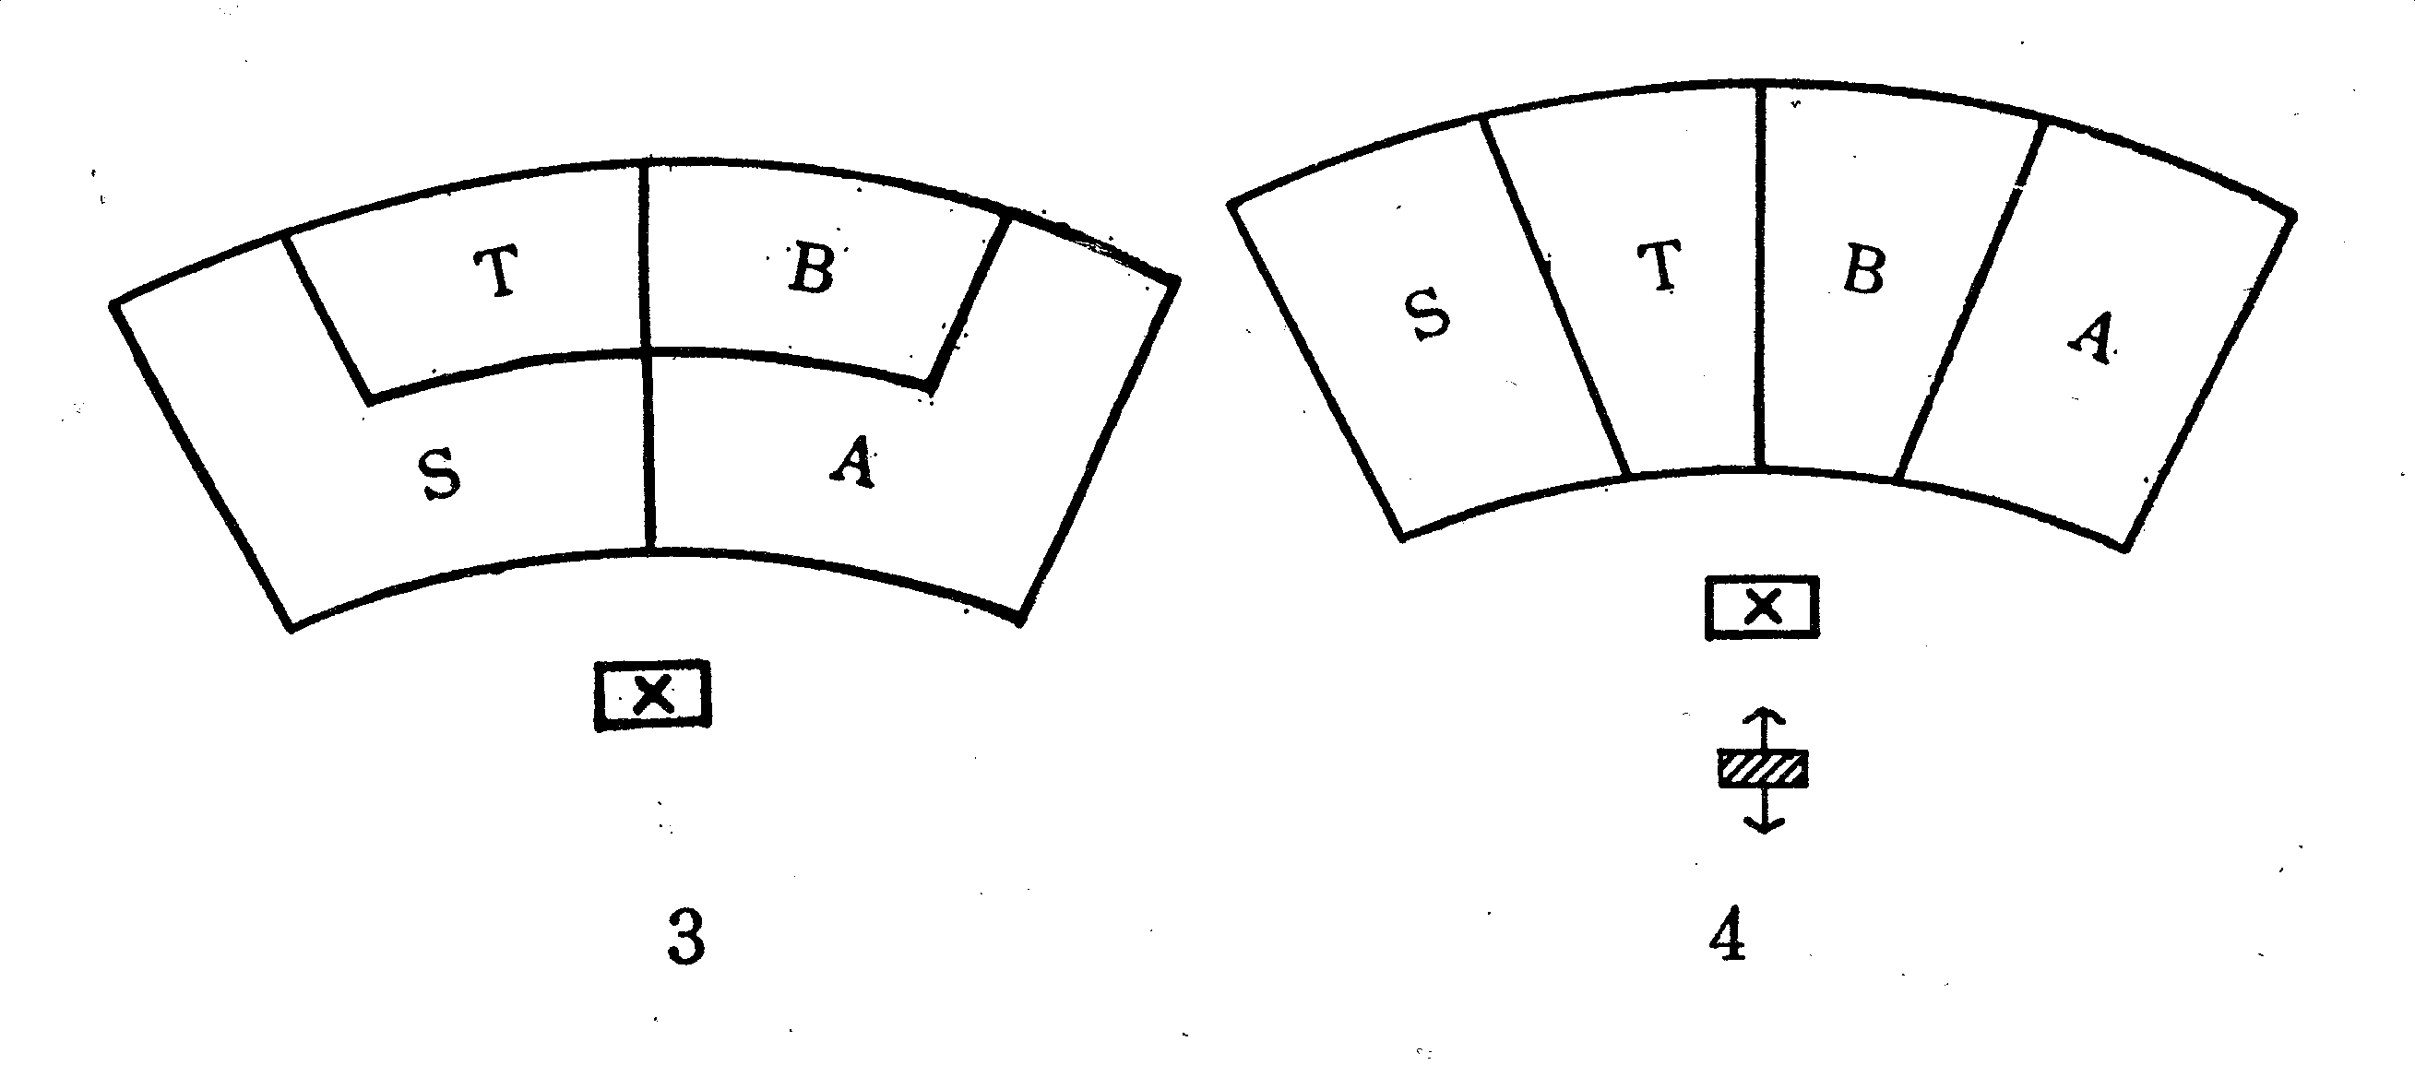
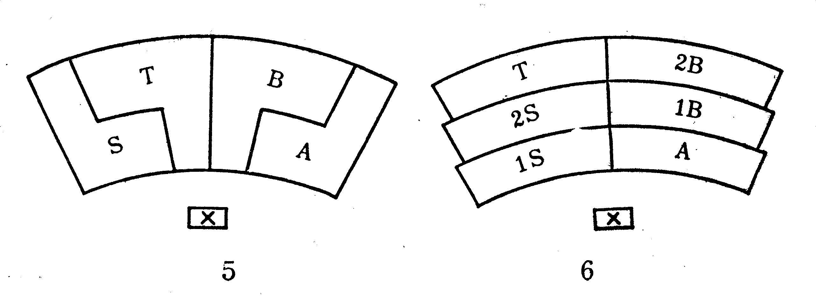
(一) 混聲合唱團的編排

Slide 35
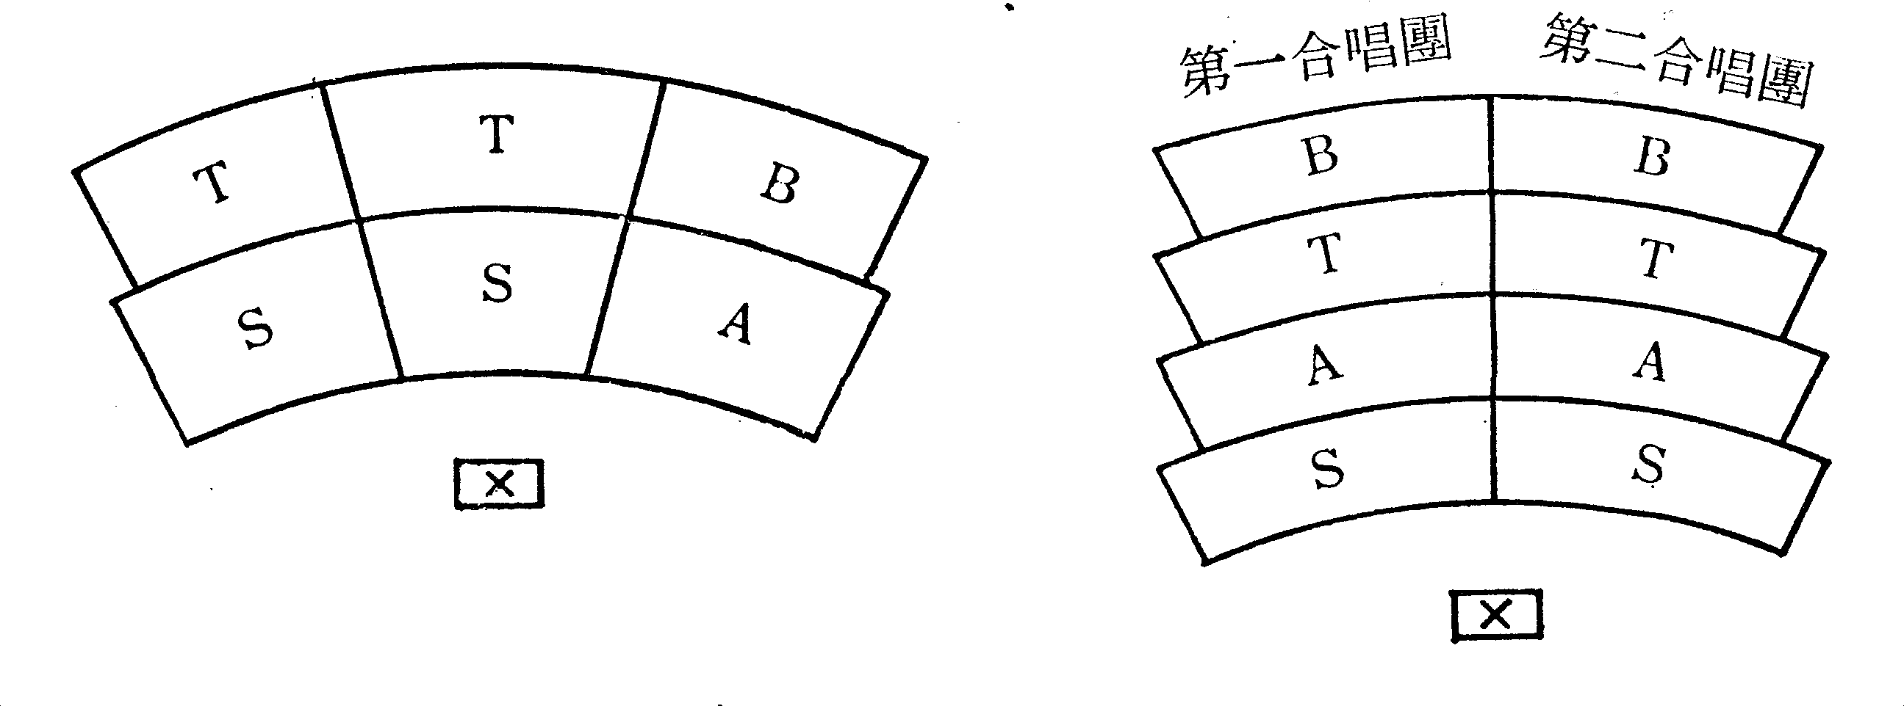
(一) 混聲合唱團的編排

Slide 36
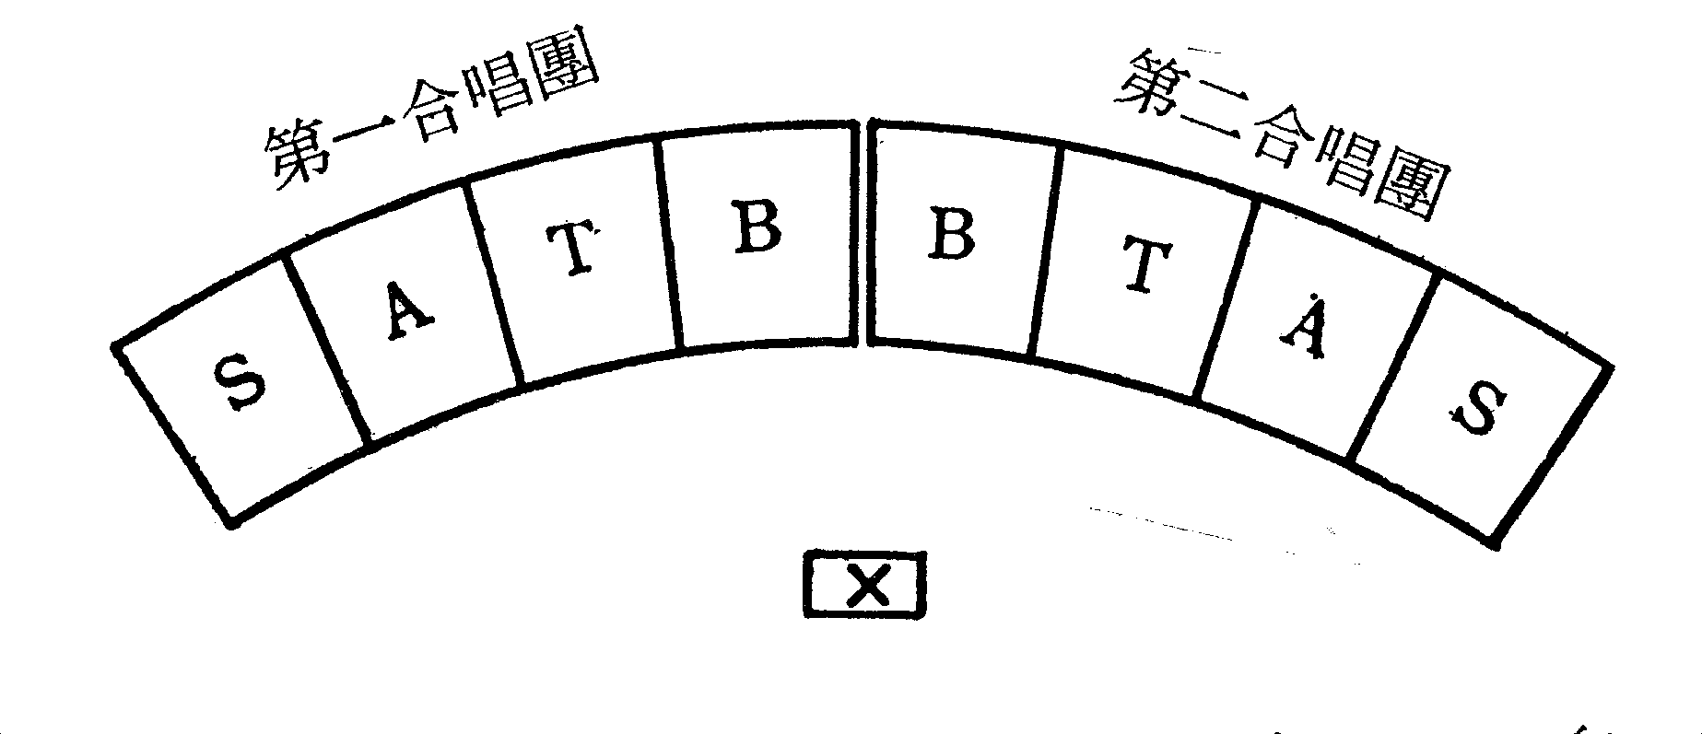
(一) 混聲合唱團的編排

Slide 37
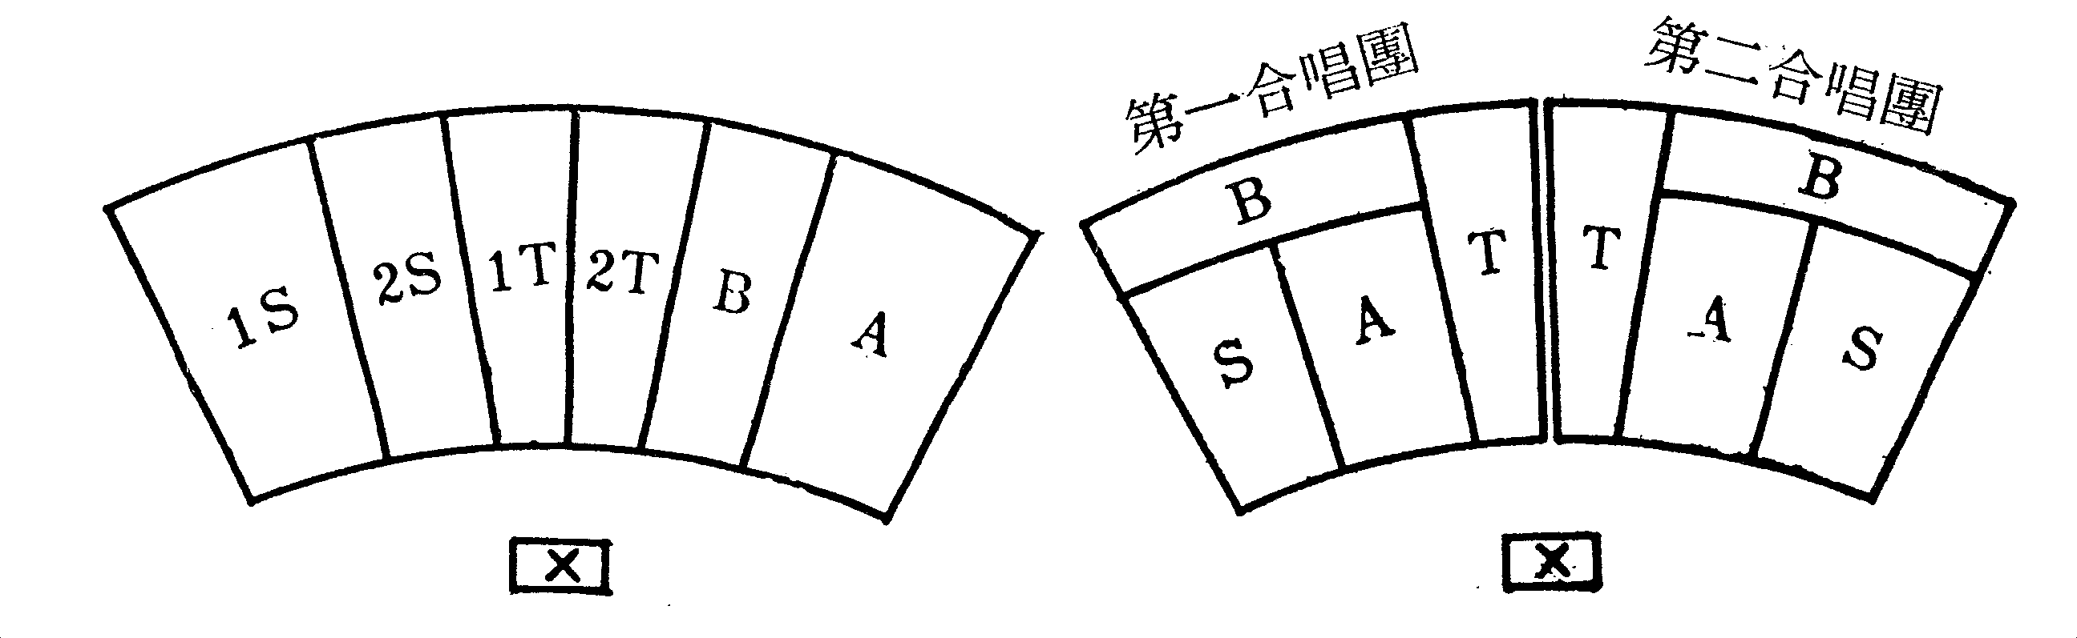
(一) 混聲合唱團的編排

Slide 38
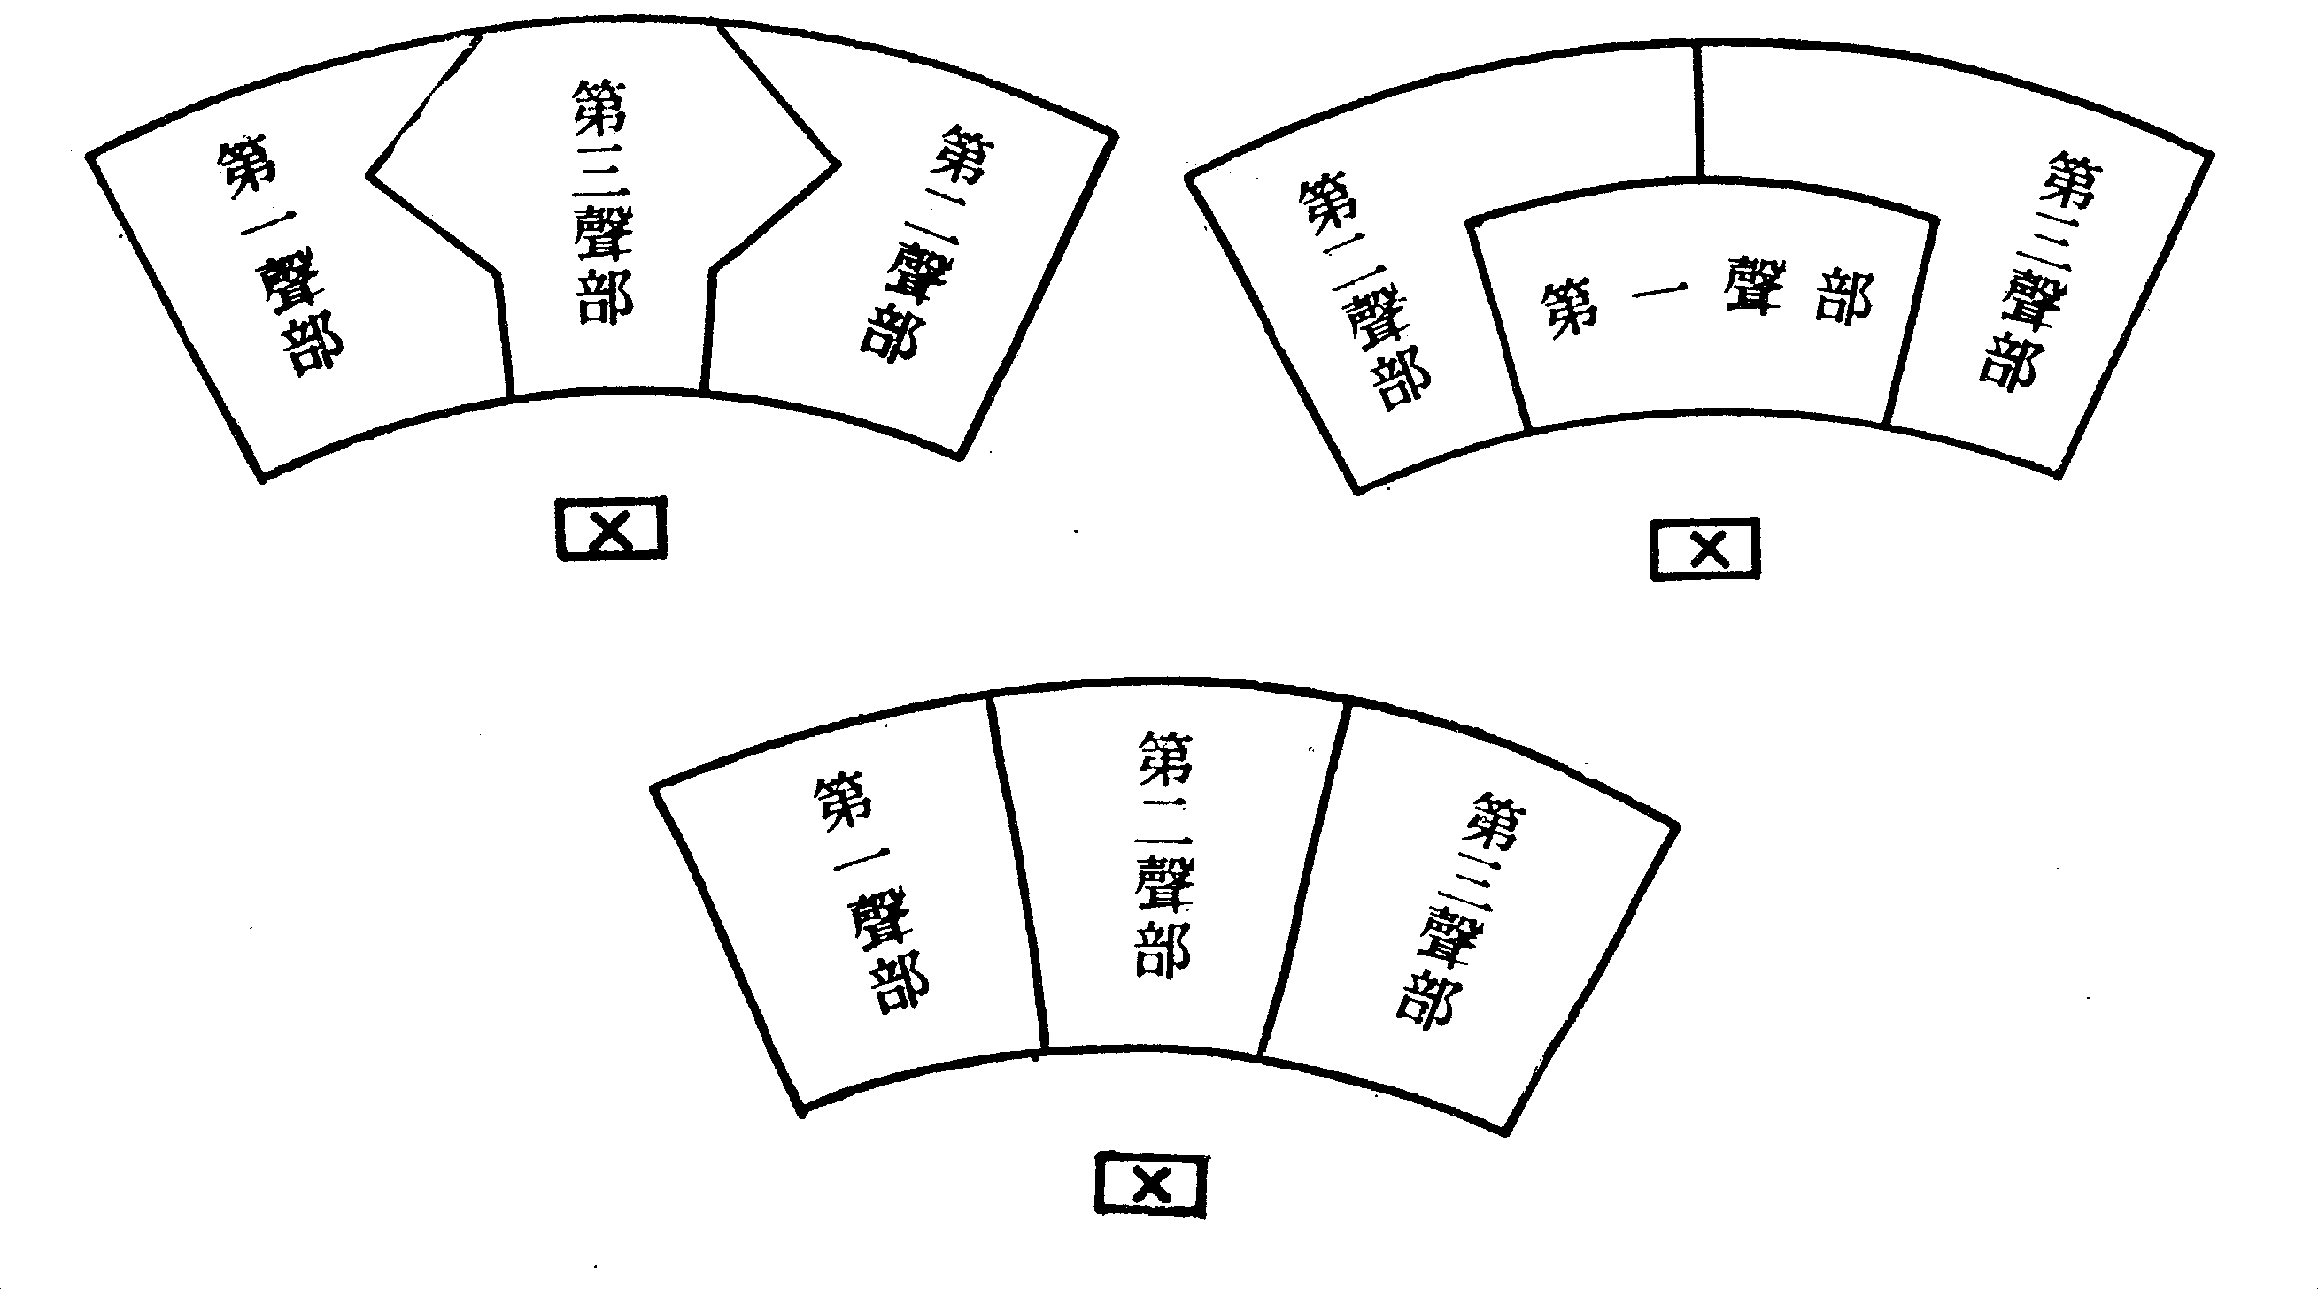
(二) 同聲合唱團的編排

Slide 39
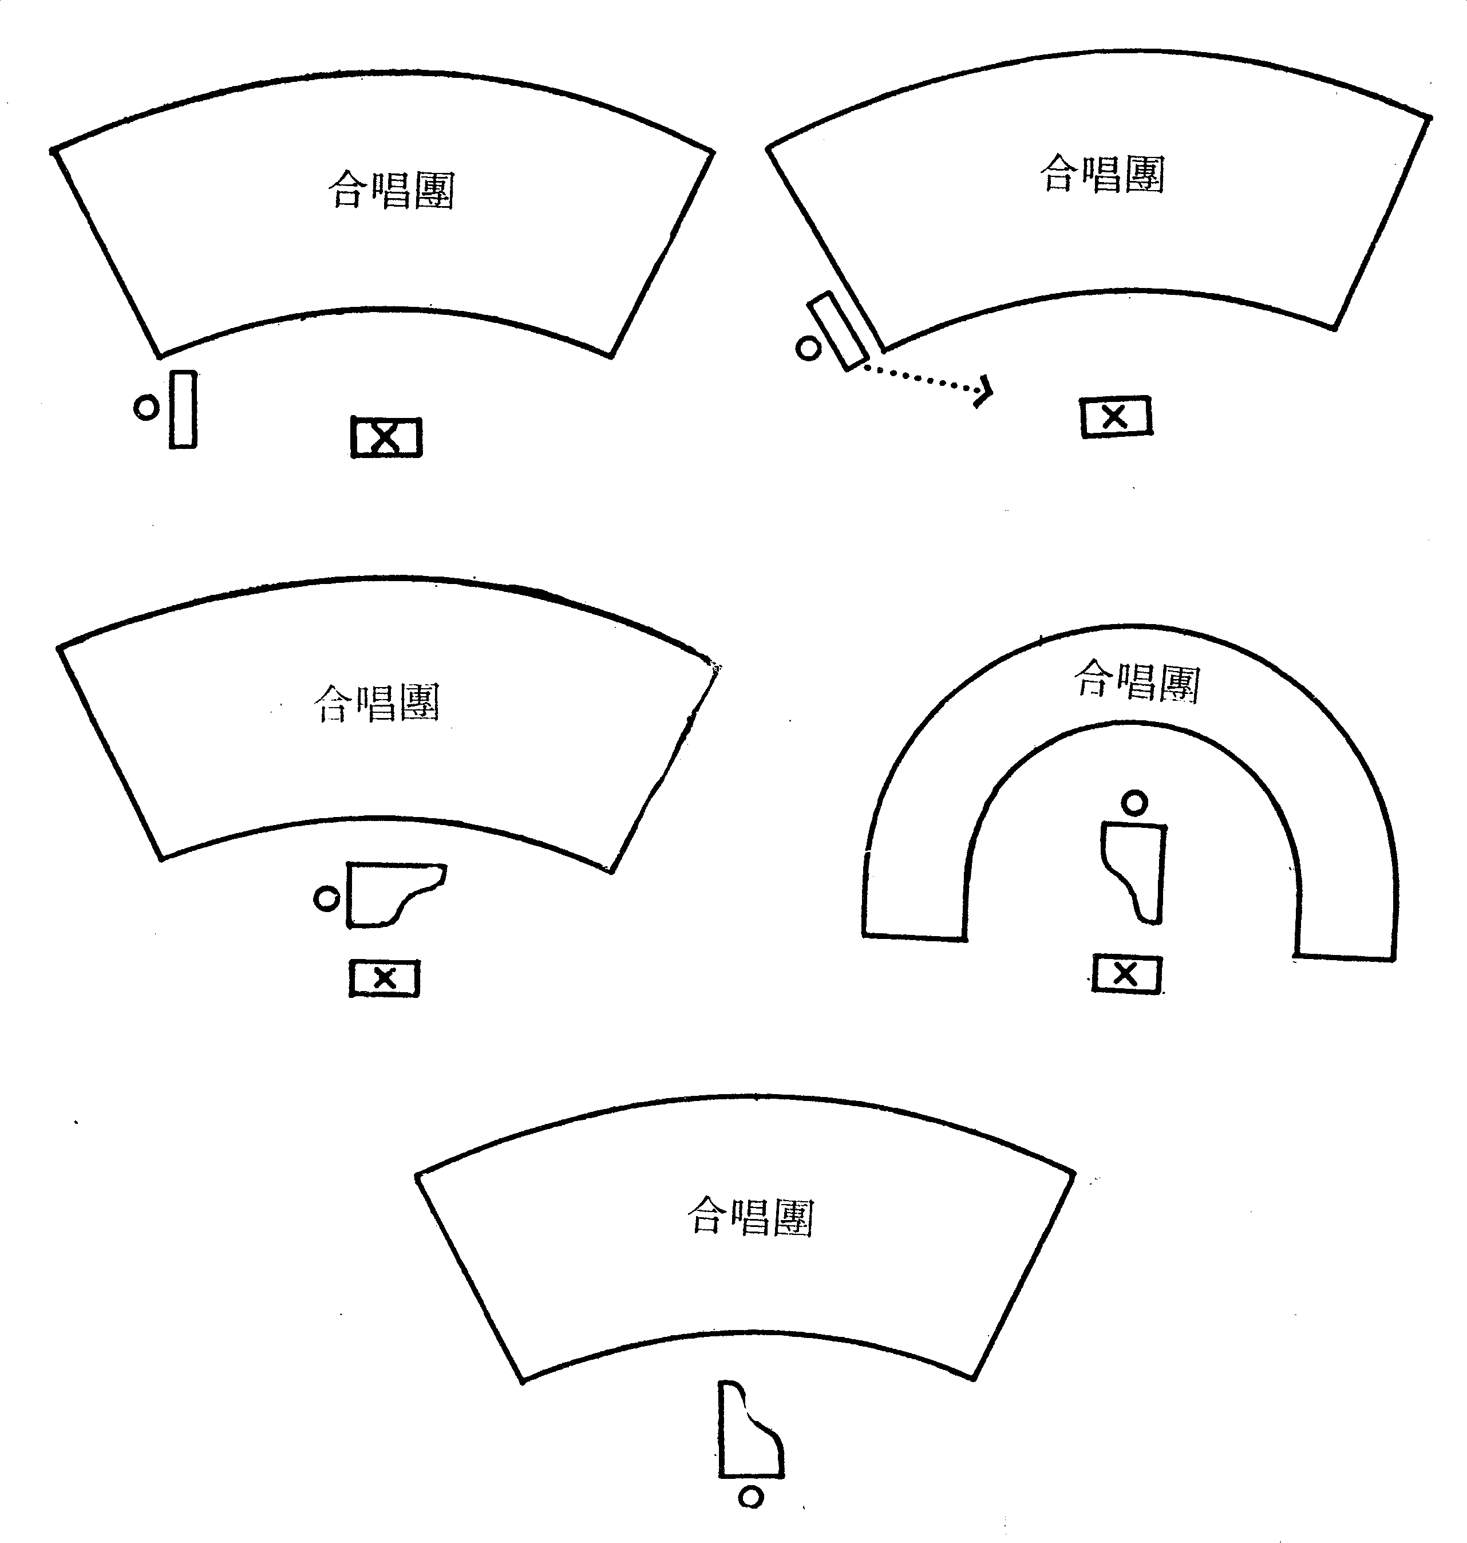
(三) 合唱團與伴奏的編排

Slide 40
合唱聲部分配的建議

Slide 41
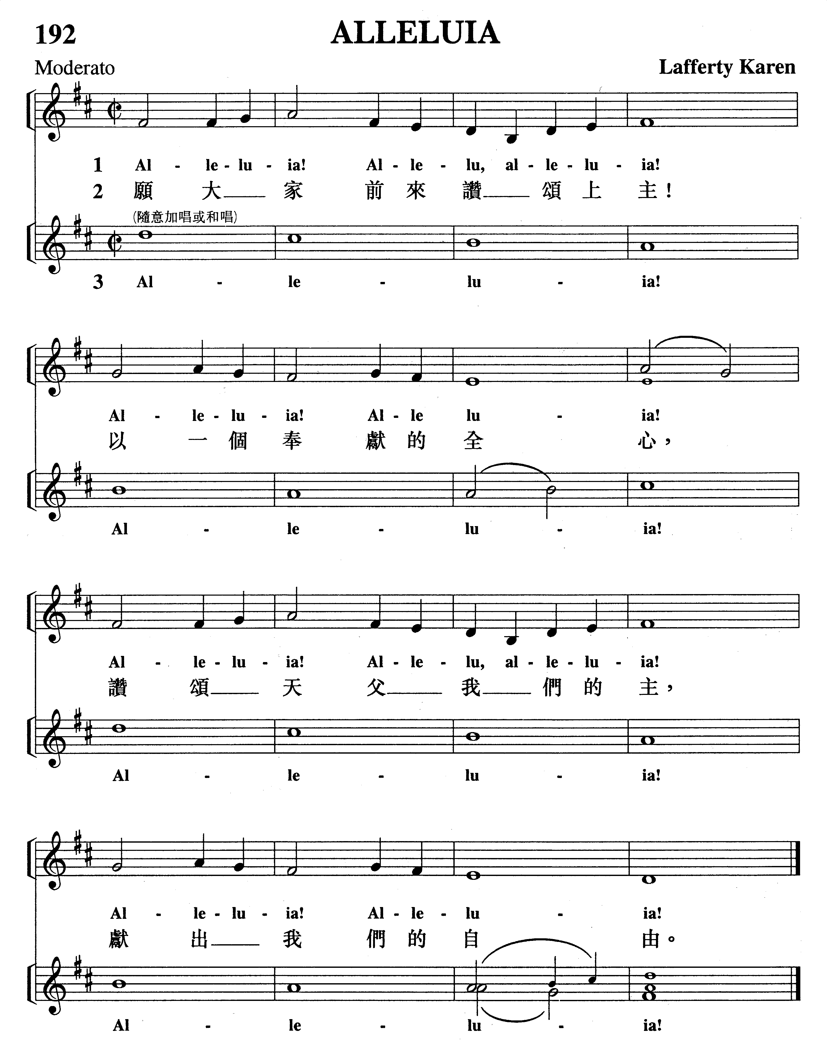
兩個高音譜號

Slide 42
實驗(一):
第一部: Soprano + Alto
第二部: Tenor + Bass

Slide 43
實驗(二):
第一部: Soprano + Tenor
第二部: Alto + Bass

Slide 44
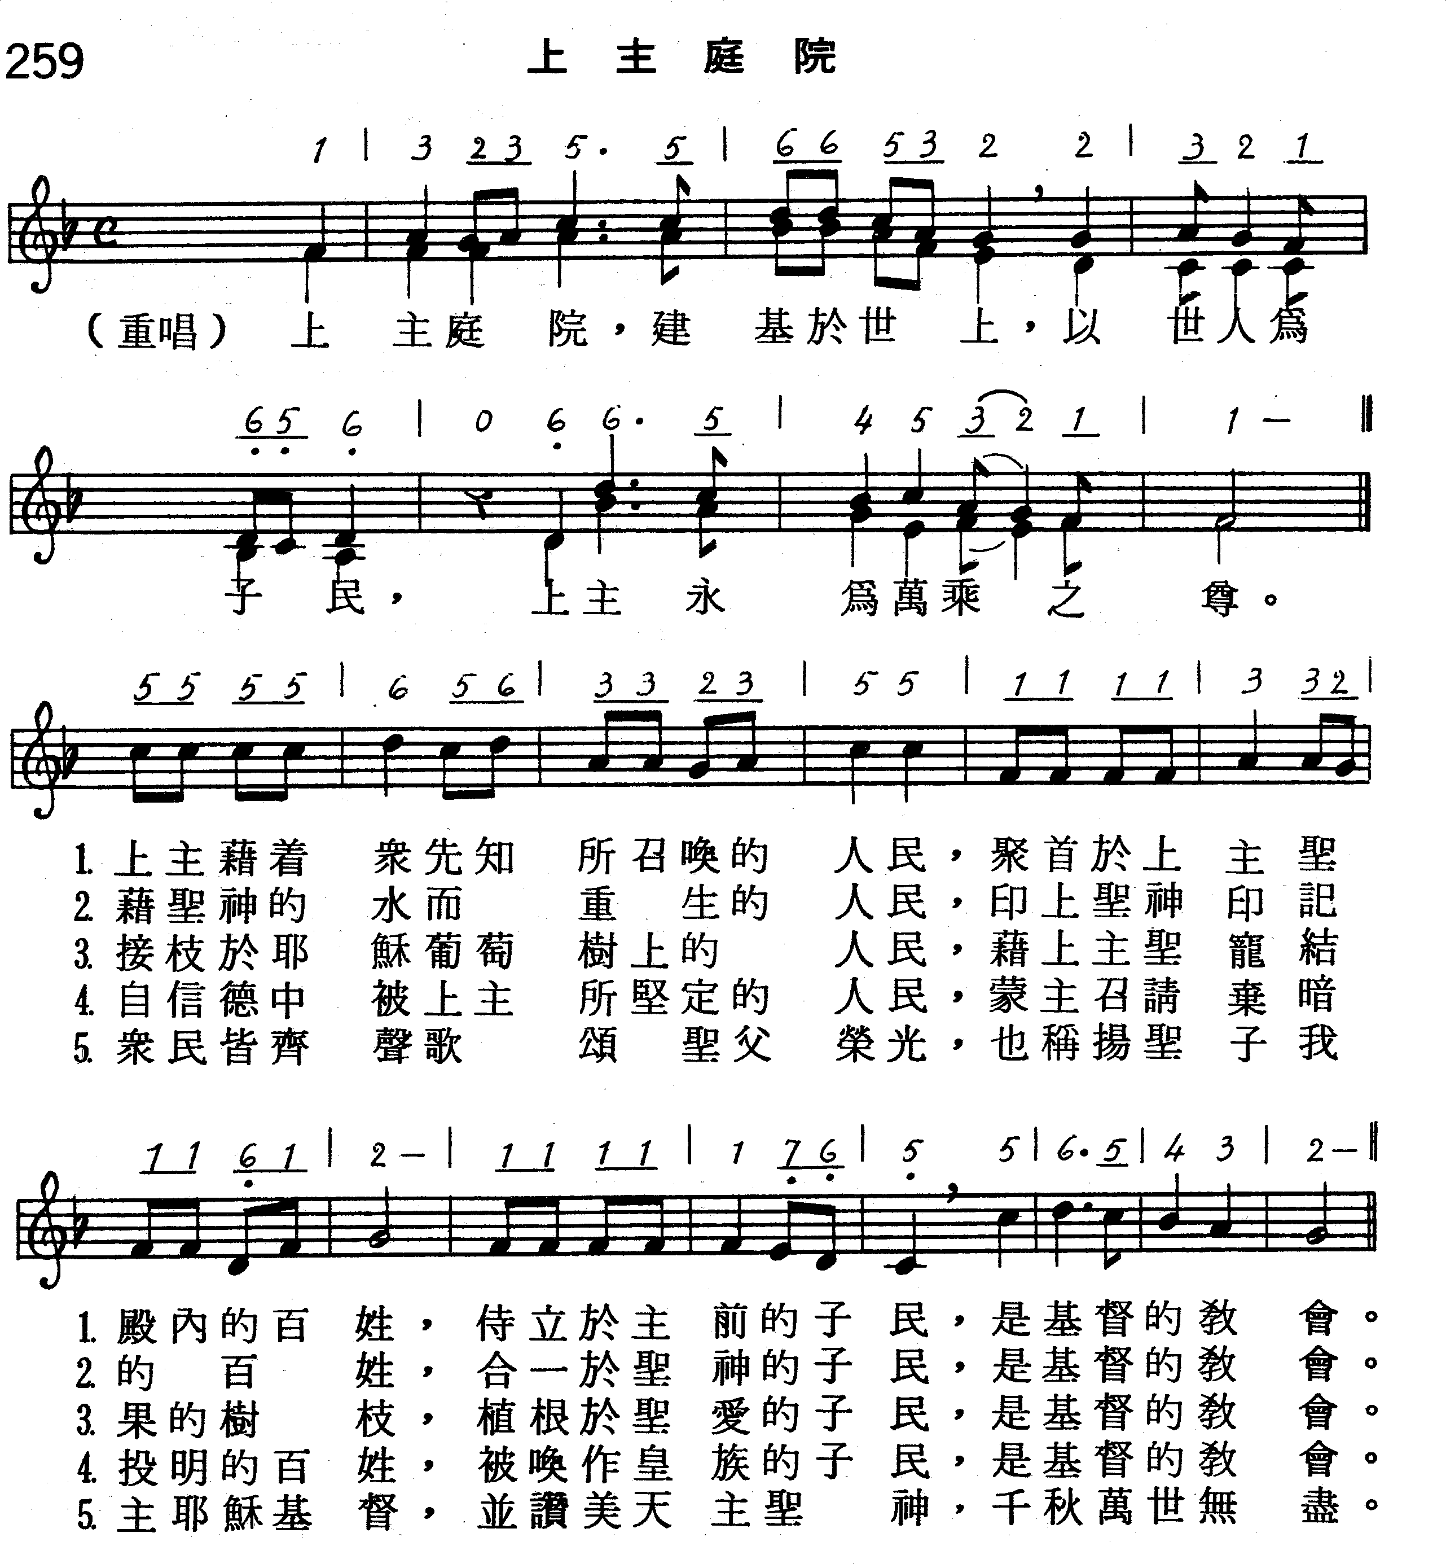
兩個聲部在同一高音譜號

Slide 45
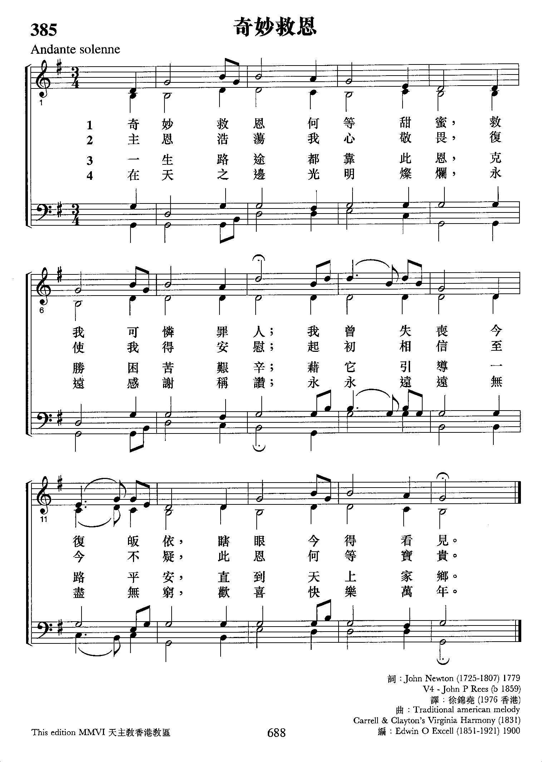

Slide 46
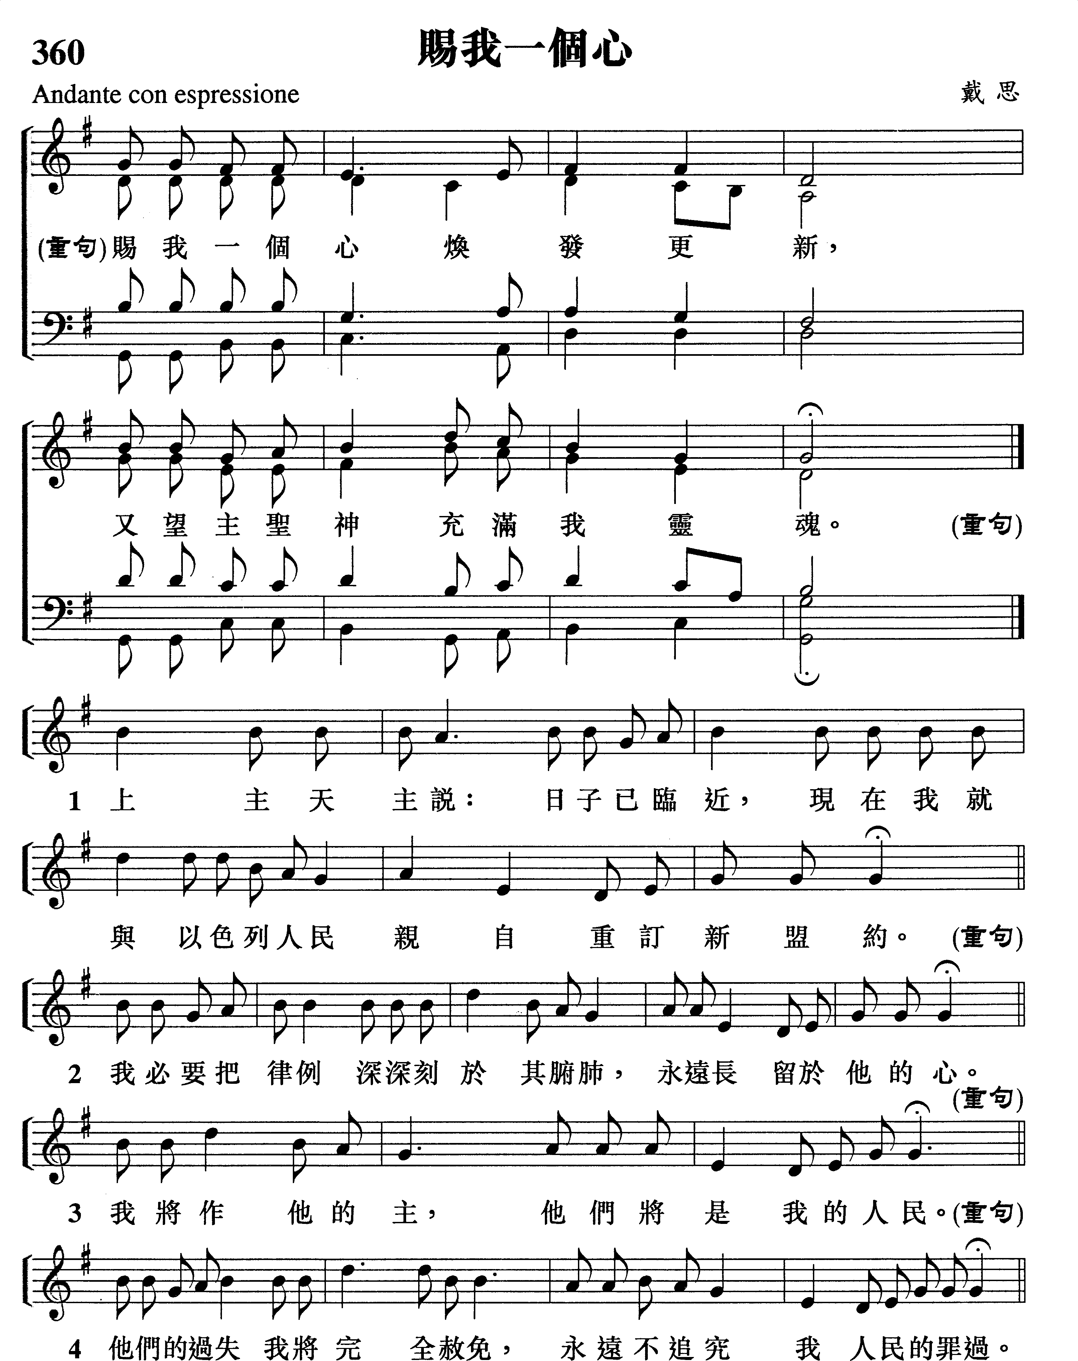

Slide 47
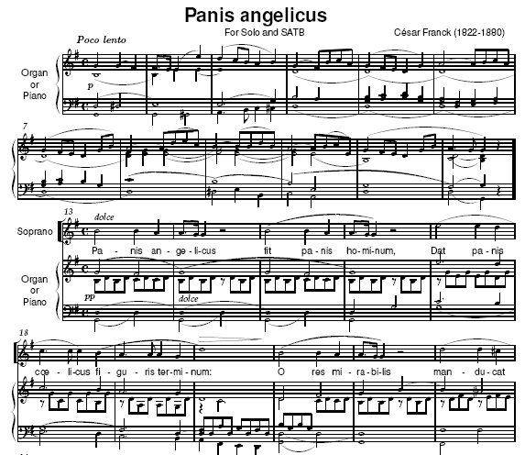

Slide 48
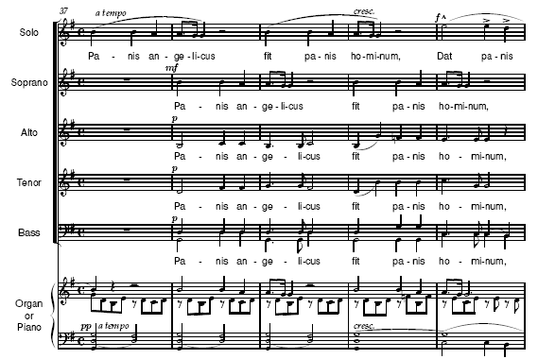

Slide 49
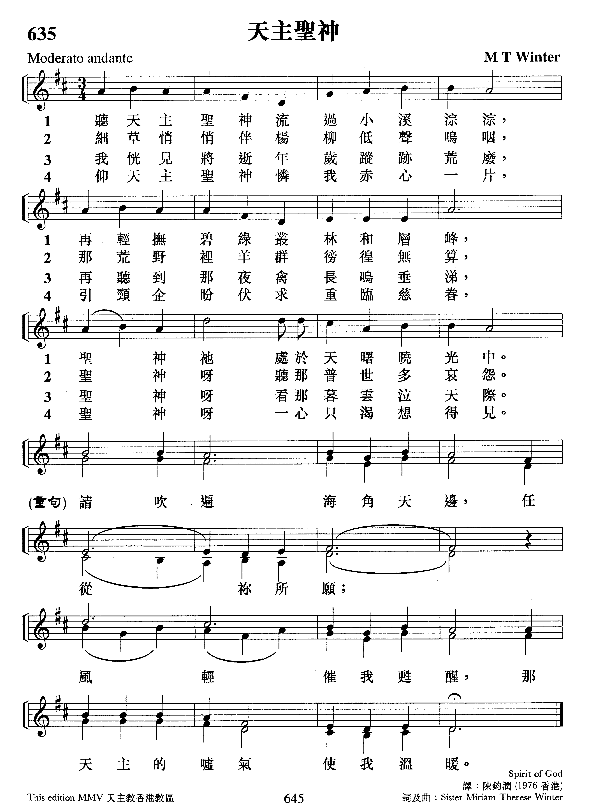

Slide 50
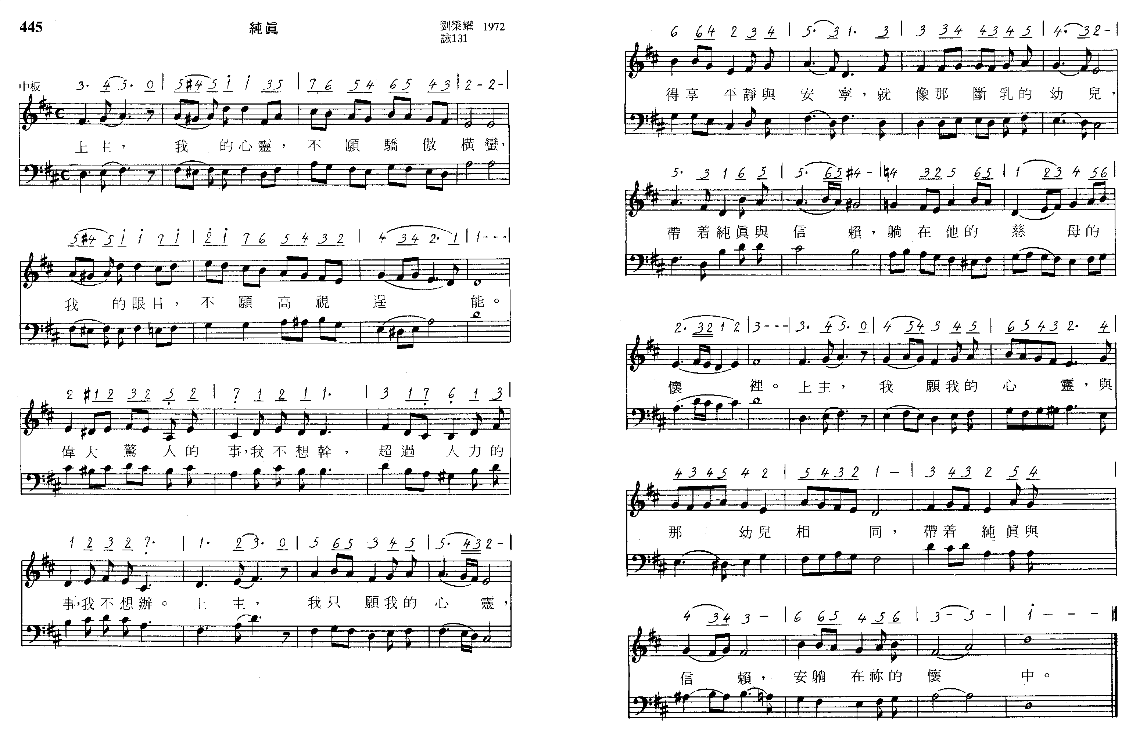

Slide 51
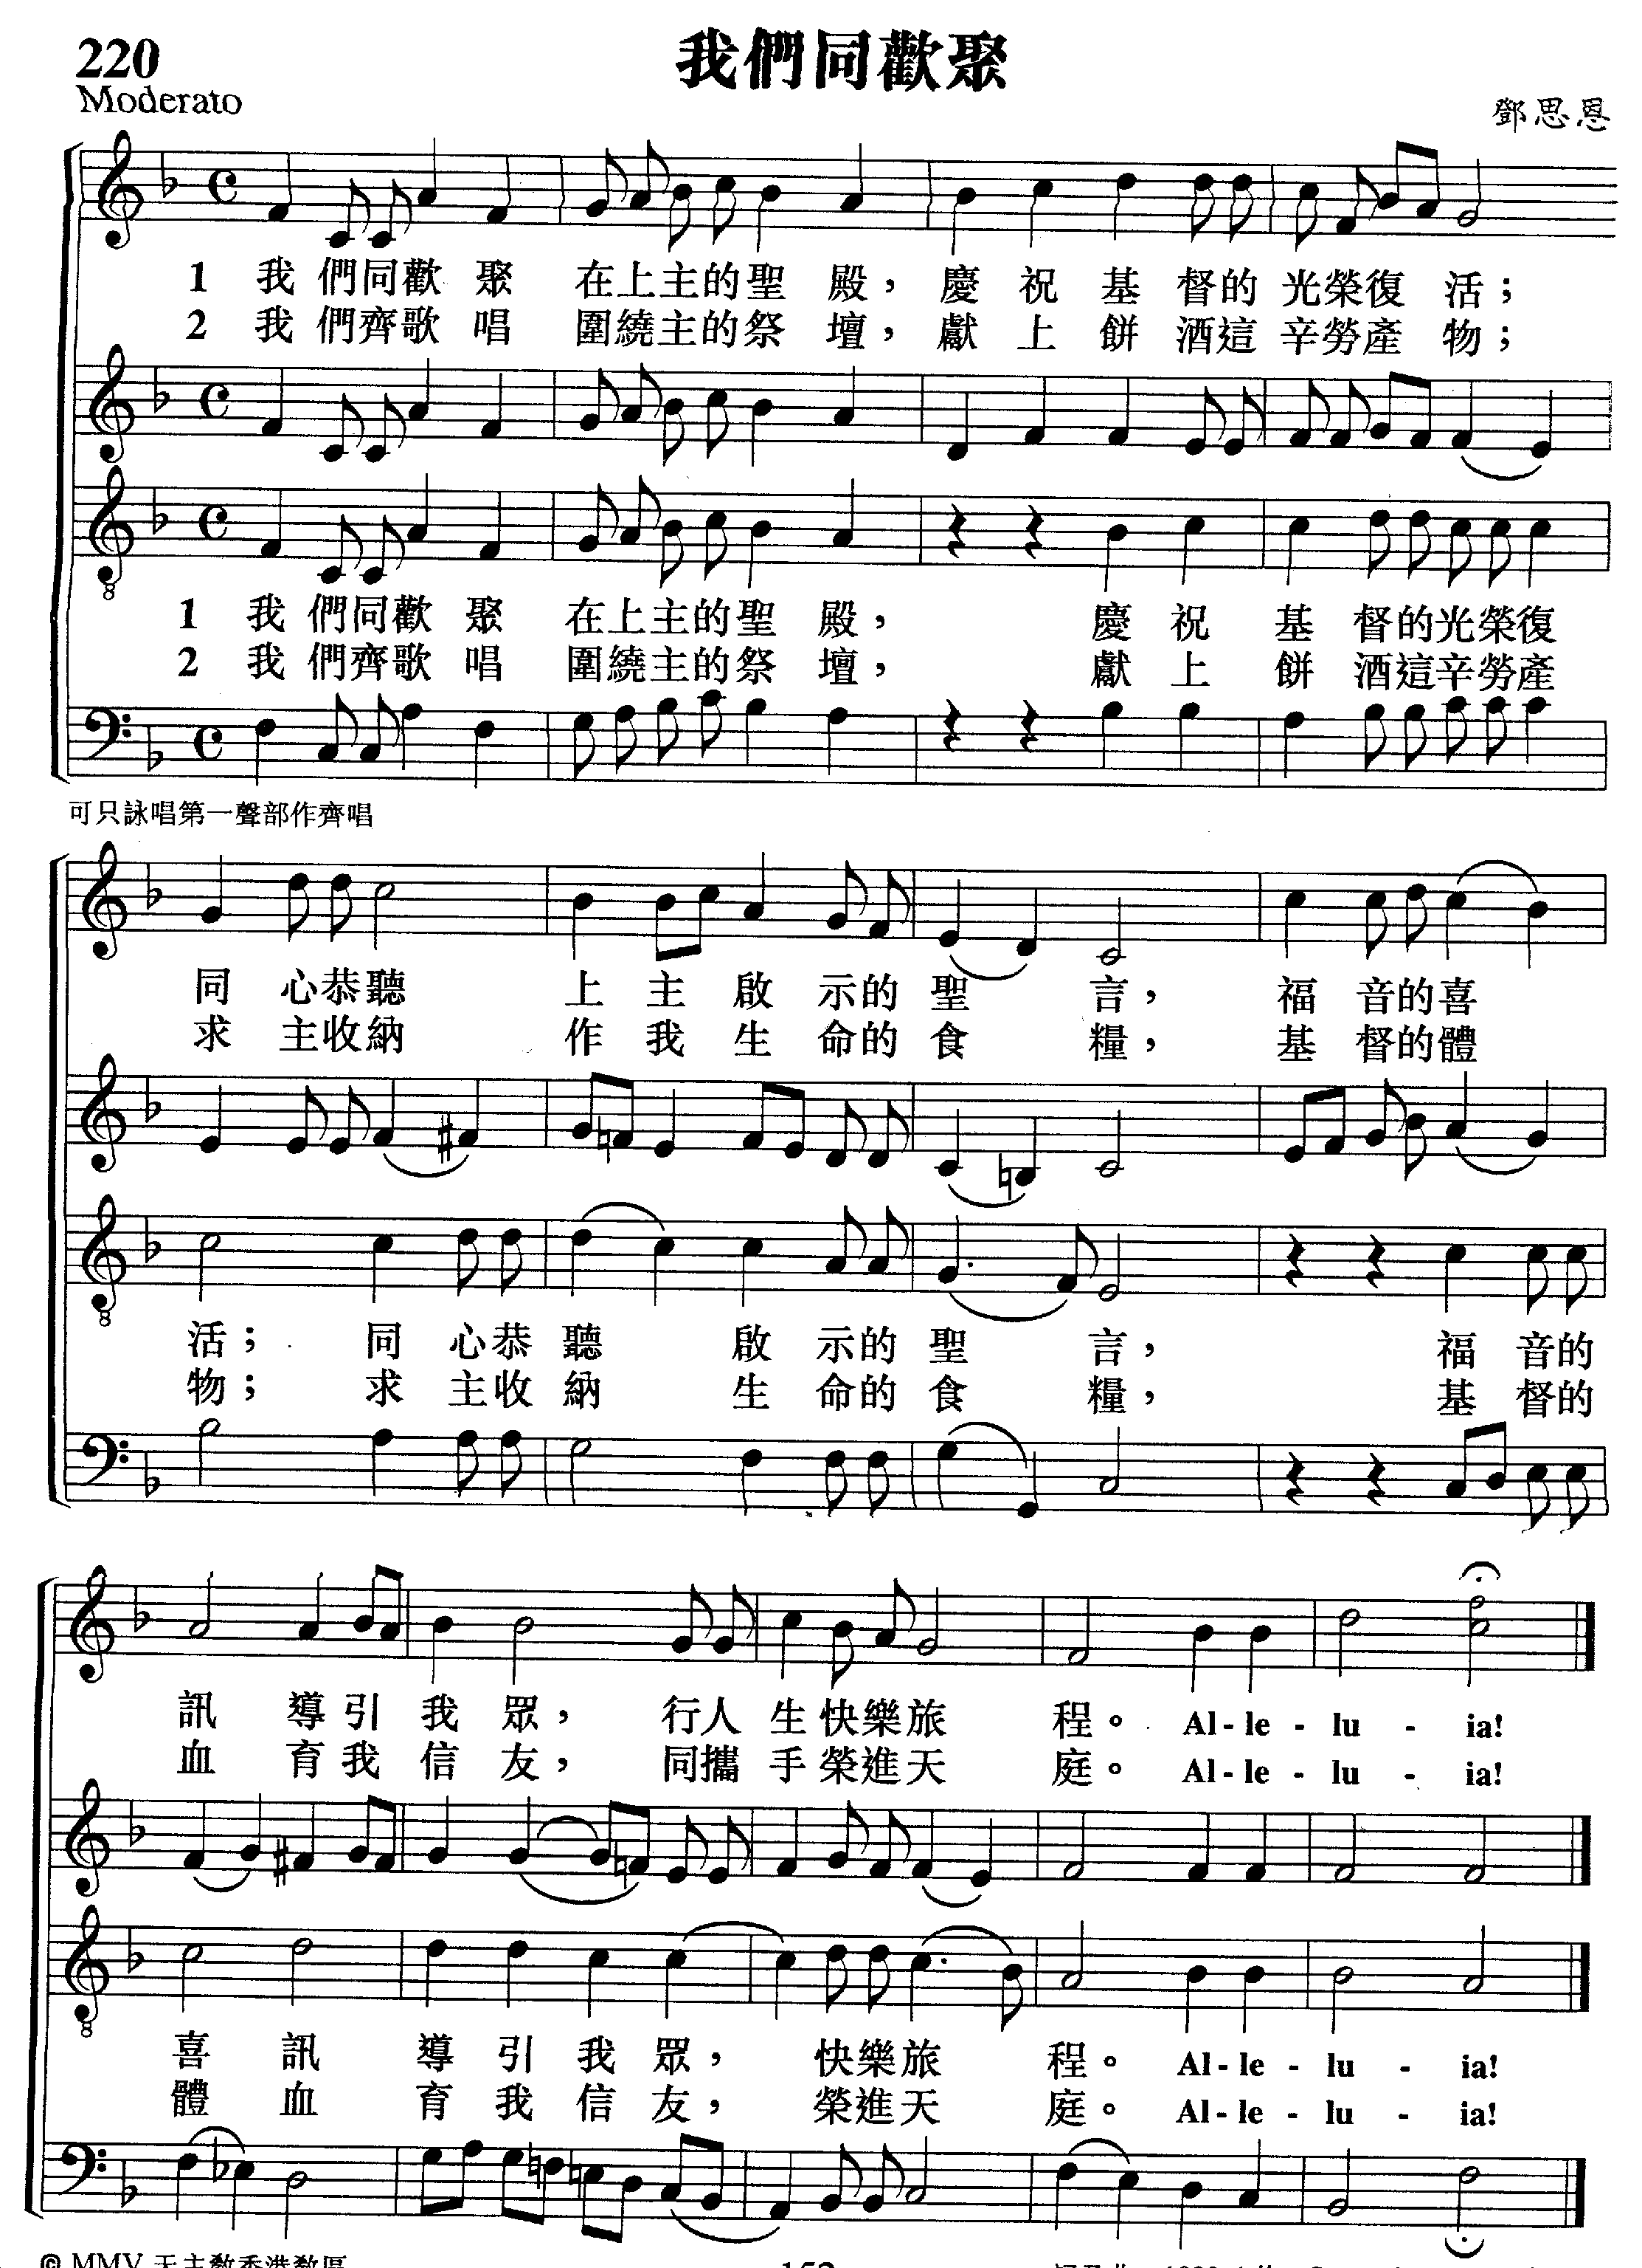

Slide 52
選曲對彌撒的重要性及影響

Slide 53
選曲對彌撒的重要性及影響
http://www.catholic.org.tw/theology/public/liyi/topics/music/su/text4_B.htm

Slide 54
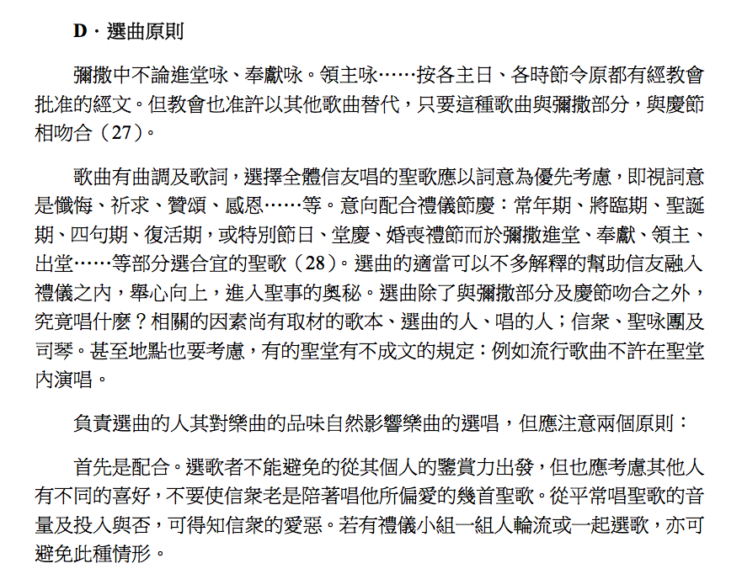
今日臺灣教會彌撒中的歌唱 (節錄)-- 陳琦玲

Slide 55
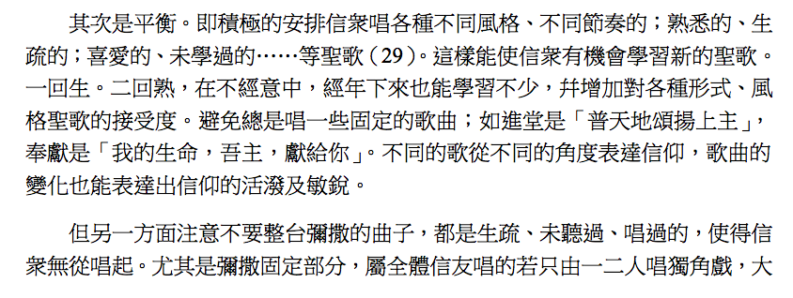
今日臺灣教會彌撒中的歌唱 (節錄)-- 陳琦玲

Slide 56
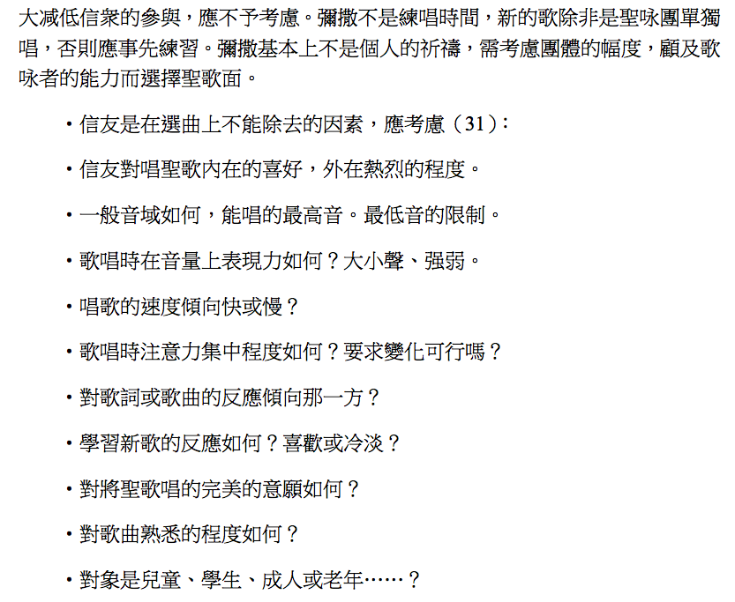
今日臺灣教會彌撒中的歌唱 (節錄)-- 陳琦玲

Slide 57
答問環節

Slide 58
參考書籍：
Colin, D. (2003) Choral Conducting: Philosophy and Practice. New York, London: Routledge
Duane, S.C. (1981) Teaching Choral Concepts. USA: Horizon Publishers & Distributors
Elizabeth, P. (2002) Spotlight on teaching Chorus. Reston: The National Association for Music Education
Franke, H, Wilhem, E. (1981) Voice Building For Choirs. London: Hinshaw Music
James, J. (1996) Evoking Sound. Chicago: GIA Publications, Inc.
John, B.H. (1995) Comprehensive Choral Music Education. New Jersey: Prentice-Hall, Inc.
Nancy T. (1996) Nancy’s Telfer’s Choral Curriculum Guide: An Audio Workshop. San Diego: Neil A Kjos Music Company Publisher
Peta, W. (2000) Child Voice. Sweden: KTH Voice Research Centre

Slide 59
參考書籍：
Walter, L. (2004) A handbook for Beginning Choral Educators. USA: Indiana University Press
Brock McELHERAN (2004) Conducting Technique For Beginners and Professionals Third Edition: OUP
馬革順 (1992) 合唱學. 香港: 宣道出版社
楊鴻年 (2004) 童聲合唱訓練學. 台灣: 財團法人台北愛樂文教基金會
陳康 (2003) 盡善盡美: 合唱技巧縱橫. 香港: 宣道出版社
張大勝 (中華民國九十三年) 合唱指揮研究. 全音樂譜出版社有限公司
李振邦 (2002) 教會音樂 (修訂版) 世界文物出版社
王沛綸 (中華民國七十六年) 指揮學.全音樂譜出版社有限公司
天主教輔仁聖博敏神學院: 蘇開儀 – “如何為禮儀選曲”
陳琦玲: “今日臺灣教會彌撒中的歌唱”

